Slide 1
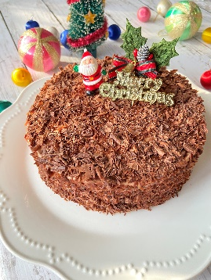
１day
LESSON
Merry Christmas
チョコレートケーキ
ココア生地のスポンジに
チョコレートクリームをたっぷりぬって、まわりにチョコレートをデコレーションしたリッチなケーキです。
お菓子づくりが初めての人も大歓迎♪
楽しくケーキ作りをしませんか？
クリスマスパーティーにぴったり♡
※持ち帰り
チョコレートケーキ
（約1５cm） 1人1台作成
[レッスン料]
5,５00円+税
（お茶＆お菓子のティータイム付）
[持ち物]
エプロン、ケーキの箱をいれる袋
※ケーキの箱は当方で準備致します。
[日程]
1２月23日(水)
①10:00～12:30
②14:00～16:30
③18:00～21:00※
※夜の部は、ココアスポンジは
事前に作ったものを使用します
このレッスンは入会金不要です
是非お友達を誘って、ご参加くださいませ。
皆様のご参加をお待ちしております
〒461-0005 名古屋市東区東桜2-9-4 1105
地下鉄 桜通線 高岳駅4番出口より徒歩1分
ご予約は ancooking.nms@gmail.com
※キャンセルについて
事前に材料を準備している都合上、５日前までにお申し出ください。
欠席や振替受講が出来なかった場合、その他等受講出来なかった場合でも、
繰り越しやご返金は致しておりません。ご了承くださいませ。

